Slide 1
5 класс
Текст. Структура текста
Запомнить :
Текст состоит из трёх частей: вступления, основной части и заключения.
Вступление - это вводная часть, где говорится, о ком (о чём) дальше пойдёт речь.
В основной части рассказывается главное.
Заключение - это подведение итогов, вывод.

Slide 2
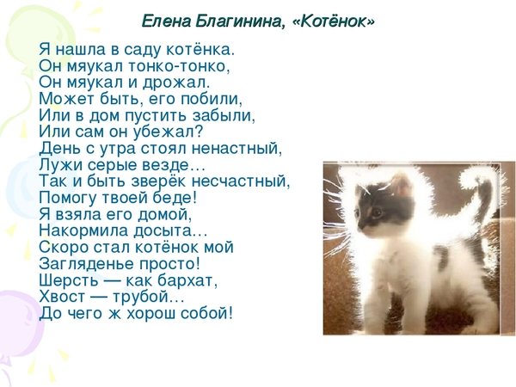
Прочитайте стихотворение.
Знакома ли вам подобная ситуация?
О чём рассказывается в стихотворении?
Какое предложение в начале стихотворения готовит нас к этому рассказу? Прочитайте его. Какие строчки завершают стихотворение? О чём говорится в последней части стихотворения?

Slide 3
Прочитайте три записи. Определите, какая из них является текстом, в каком случае перед нами деформированный текст (с неправильно расположенными частями), а какая запись представляет собой набор не связанных между собой предложений. Аргументируйте своё мнение.
1. Ночью прошёл небольшой дождик. В лесной чаще задремало маленькое озерцо. Собаки громко лаяли. Красиво цветут яблони. Солнышко пригревало землю первыми ласковыми лучами. Начинает смеркаться - нужно идти домой.
2. Ночью прошёл небольшой дождик. Маленькое озерцо, задремавшее в лесной чаще, сплошь покрылось большими весело лопающимися водяными пузырьками. После дождя всё зазеленело, умывшись тёплой живительной влагой, а цветущие яблоньки стали ещё краше.
3. Сразу узнал я дятла. К дереву птица небольшая летит, поменьше галки. Сама вся пёстрая - белая с чёрным, а на головке чёрная с красным кантиком шапка. Иду по лесу и смотрю по сторонам.

Slide 4
Запомните
Текст состоит из трёх частей: вступления, основной части и заключения.
Вступление - это вводная часть, где говорится, о ком (о чём) дальше пойдёт речь.
В основной части рассказывается главное. Заключение - это подведение итогов, вывод.

Slide 5
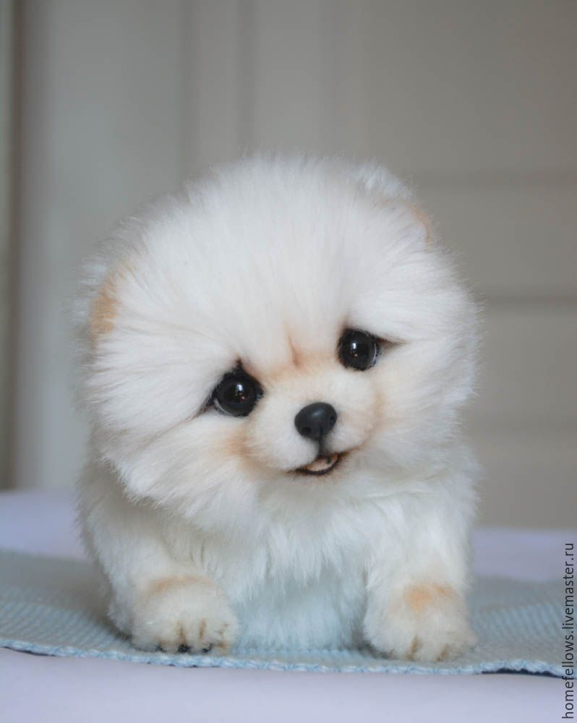
Прочитайте сочинение пятиклассника. Проследите за его структурой. Какие части в нём отсутствуют?
ПОВАДКИ МОЕГО ДОМАШНЕГО ЛЮБИМЦА
У моего щенка очень смешная курносая мордочка: приплюснутый носик и большие выразительные глаза. Щенок любит мыться, его нельзя вытащить из воды, он барахтается и визжит, но зато не любит причёсываться. Чакки очень любит сахар и выпрашивает его у всех, кто приходит к нам. Он становится на задние лапы, лезет мордочкой в карман и начинает скулить. Мой домашний любимец охотно идёт гулять. Стоит показать ему поводок, и он быстро бежит к двери.

Slide 6
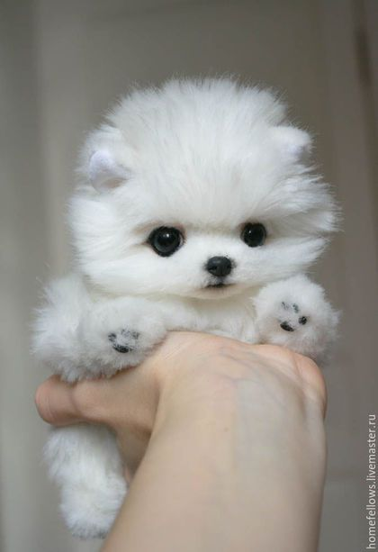
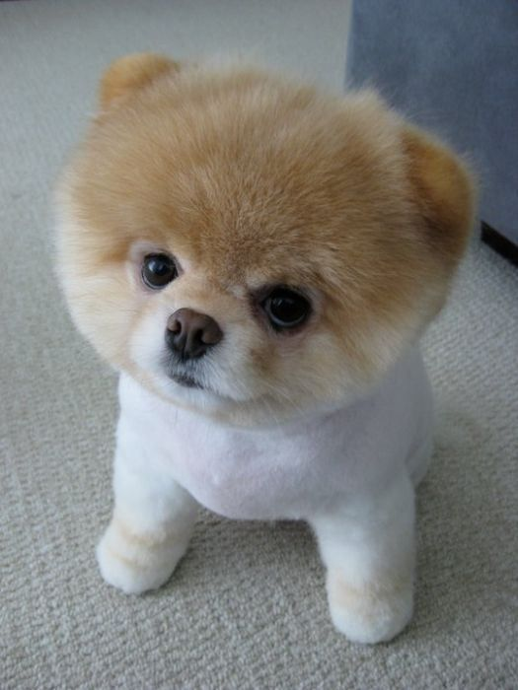
Исправьте недочёты этого сочинения, добавив несколько предложений, чтобы чётко прослеживалась структура текста.
Запишите свой вариант вступления и заключения.

Slide 7
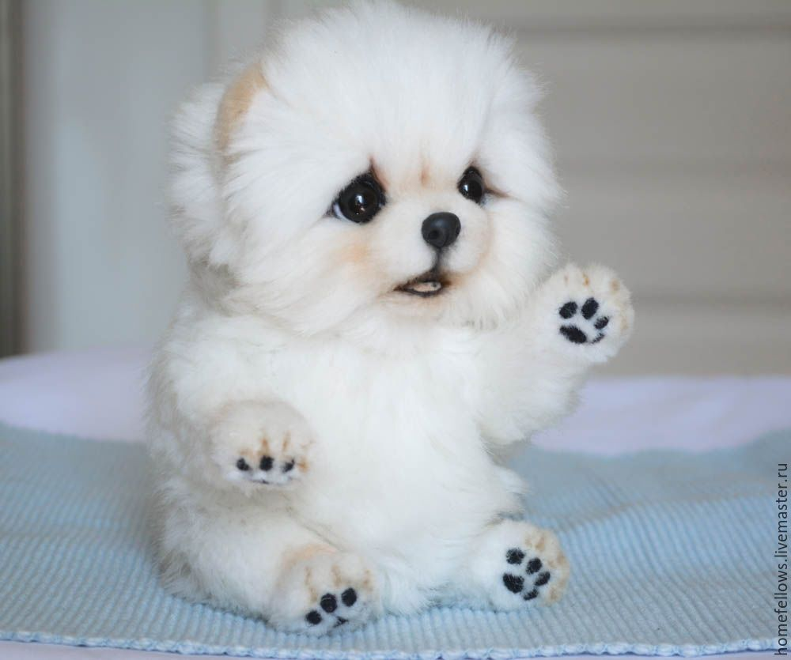
Домашнее задание
Составьте и запишите пять-шесть предложений о случае с животными, свидетелем которого вы были.
Не забудьте о том, что составленный вами текст должен иметь все три части (вступление, основную часть, заключение).

Slide 8
По учебнику:
Полякова Т.М. Російська мова (1-й рік навчання) = Русский язык (1-й год обуч.) 5-й кл. : учеб, для заведений общ. сред, образования с обуч. на укр. яз. / Т.М. Полякова, О.И. Самонова. — 2-е изд., дораб. — Киев : Генеза, 2018. — 192 с. : ил.

